Slide 1

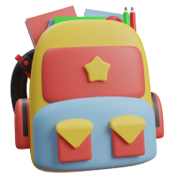


МАСТЕРСКАЯ
«КЛАСС ДЛЯ НАС»
Место, где классно жить и учиться

Slide 2

Почему это важно?
Пространство класса – это место, в котором ученики начальной школы проводят почти столько же времени, сколько дома. А как хотелось бы, чтобы в нашем классе нам нравилось не меньше, чтобы это было пространство, в котором хочется учиться, в котором приятно и безопасно.
Как этого добиться? Попробовать обустроить наше пространство совместно, добавить в него то, что нужно именно нам, сделать класс живым и, главное НАШИМ. Попробуем?
https://rost.vbudushee.ru/

Slide 3

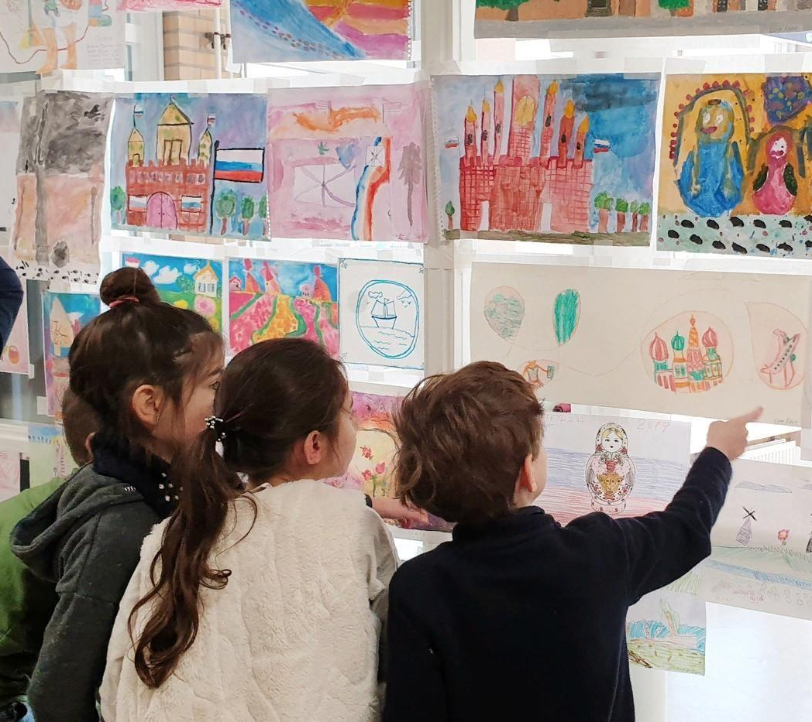
Мудрость в простоте
“Есть такое твердое правило... Встал поутру, умылся, привел себя в порядок – и сразу же приведи в порядок свою планету. Непременно надо каждый день выпалывать баобабы, как только их уже можно отличить от розовых кустов: молодые ростки у них почти одинаковые. Это очень скучная работа, но совсем не трудная.” «Маленький принц» Антуан де Сент-Экзюпери

Slide 4





Как понять, подходит ли мне мастерская?
Мне нравится делать мир вокруг себя лучше
Я хочу найти новых друзей
Мне нравится украшать пространство вокруг себя
Я люблю рисовать и выдумывать
Я хочу научиться работать в команде

Slide 5
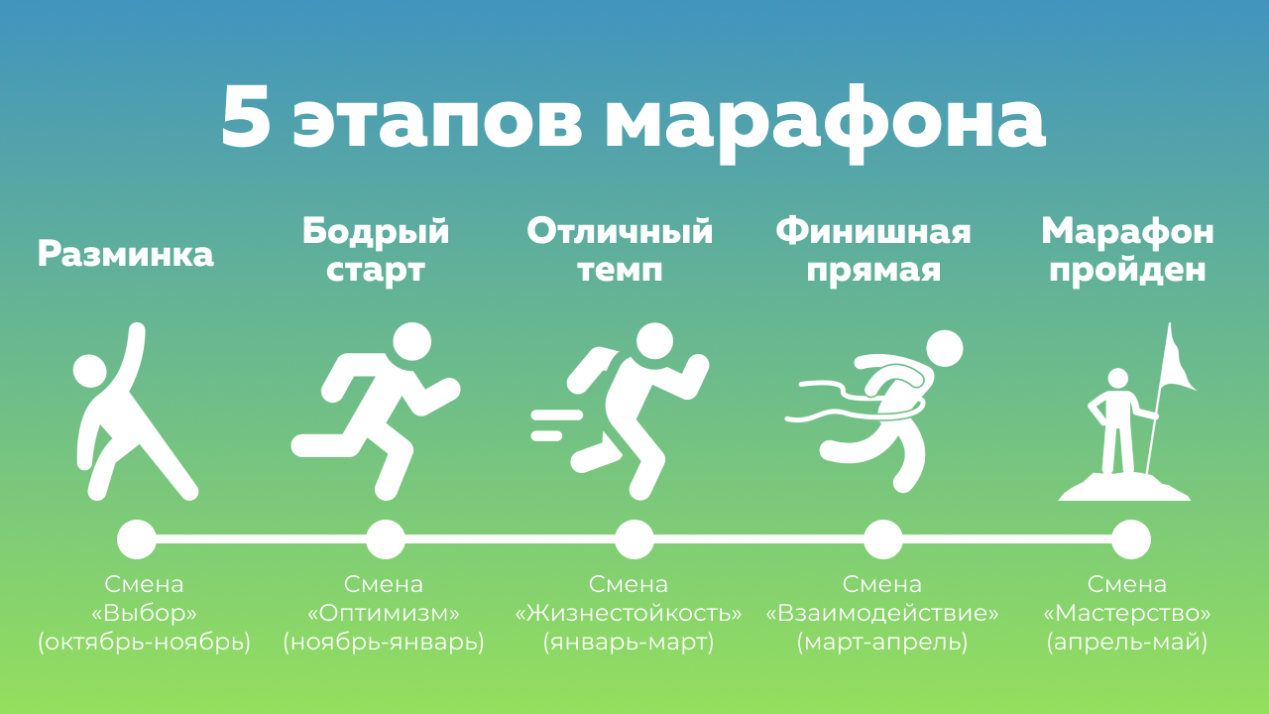

Slide 6
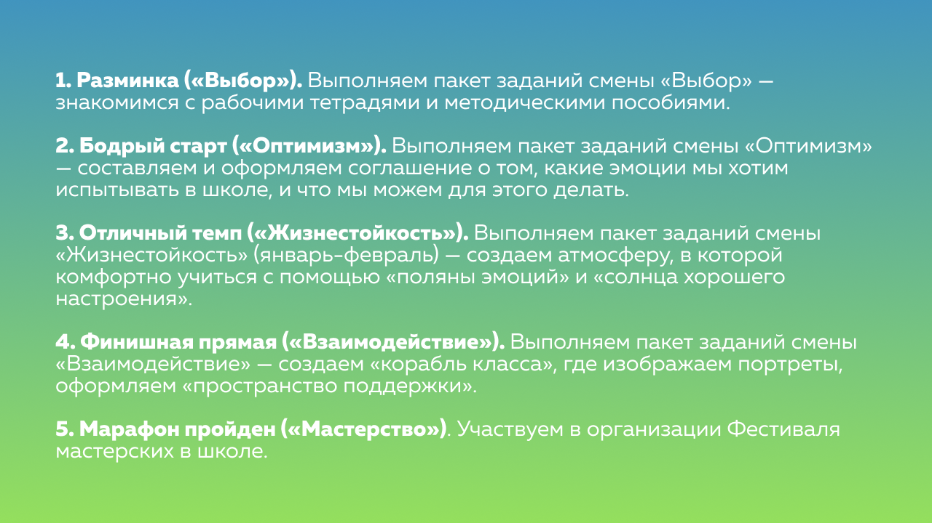

Slide 7

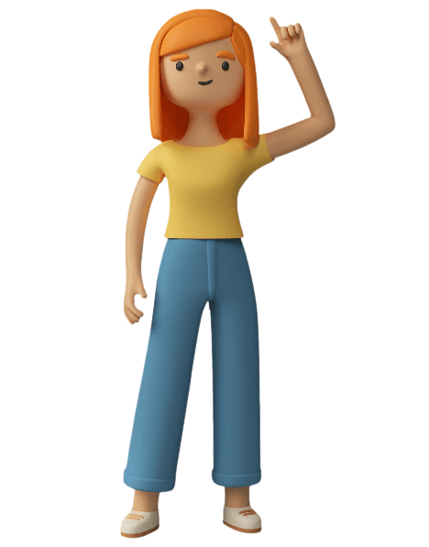
Чему вы научитесь?
Оформлять пространство класса
Организовывать тематические события
Замечать отношение людей к пространству, в котором они находятся

Slide 8

Все полезные ссылки в одном месте
Образовательный ресурс
https://vbudushee.ru/library/Obo_mne_dlya_menya_1_class.pdf
Образовательный ресурс
https://vbudushee.ru/library/Obo_mne_dlya_menya_2_class.pdf
Цифровой образовательный ресурс
КРОНА Junior (schoolnano.ru) http://conference.schoolnano.ru/junior
Цифровой образовательный ресурс «Цифровой Наноград». Конференция «КРОНА Junior»
Образовательные ресурсы (nano-grad.ru) https://nano-grad.ru/academy/courses/?type_id=5
Учебно-методический комплекс «Школа возможностей»: УМК
«Социально-эмоциональное развитие детей младшего школьного
возраста» (1, 2, 3 год обучения)
https://teacher.vbudushee.ru/program/2?module=3
https://teacher.vbudushee.ru/program/2?module=4
https://teacher.vbudushee.ru/program/2?module=5

Slide 9
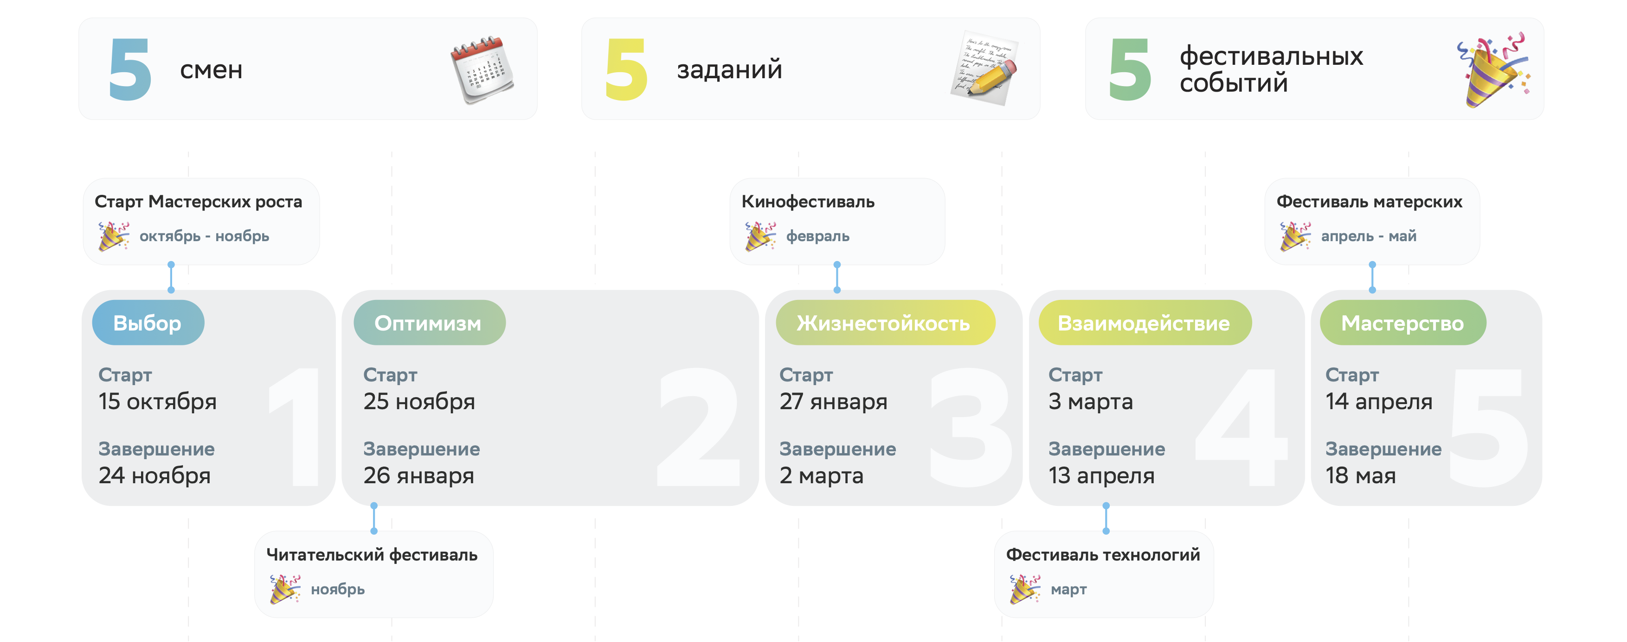
События года для всех мастерских

Slide 10
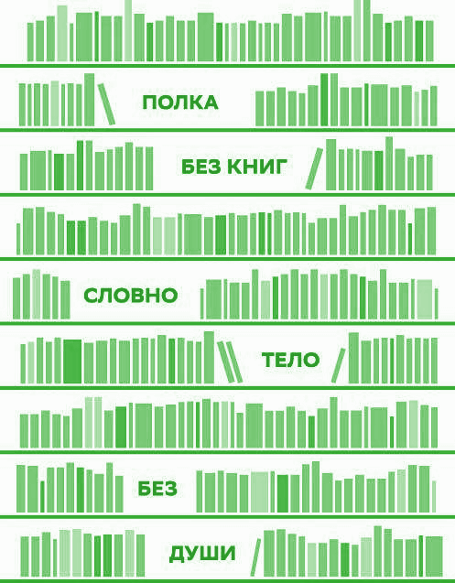
Мастер-полка
Здесь собираются книги, которые вы зарабатываете, выполняя задачи мастерской.
Благодаря вам в школьной библиотеке появляются новые, хорошие книги.
Их сможет прочесть каждый, кто хочет научиться делать выбор, развить в себе оптимизм, сформировать жизнестойкость или просто получить удовольствие от увлекательного чтения.

Slide 11
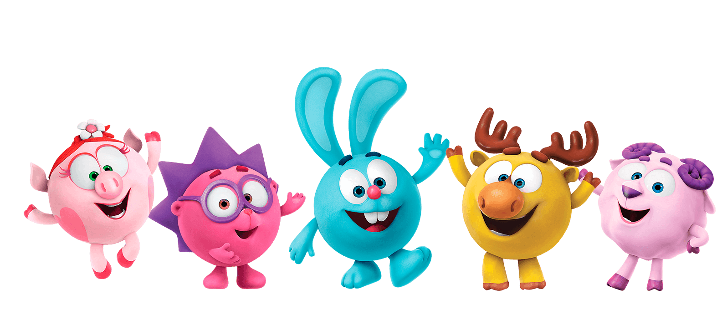
В качестве напутствия
Посмотреть серию можно здесь: https://vk.com/video-21665793_456242894

Slide 12

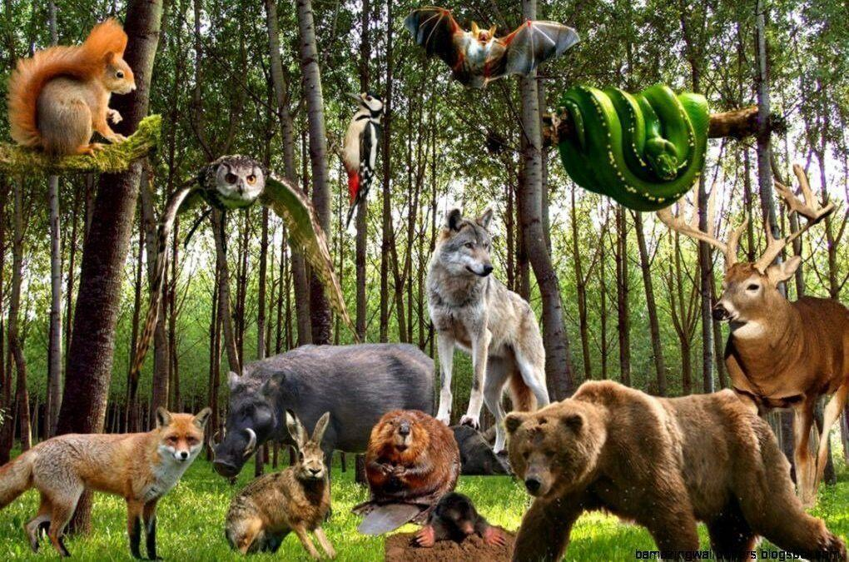
Всегда на связи
Автор-эксперт мастерской
Криволапова Анастасия Анатольевна
8 999 245 69 90
krivolapova@schoolnano.ru

